Slide 1
Мы рады приветствовать вас в нашем классе.
Возможно, есть классы и лучше и краше.
Но пусть в нашем классе вам будет светло.
Пусть будет уютно и очень легко!

Slide 2
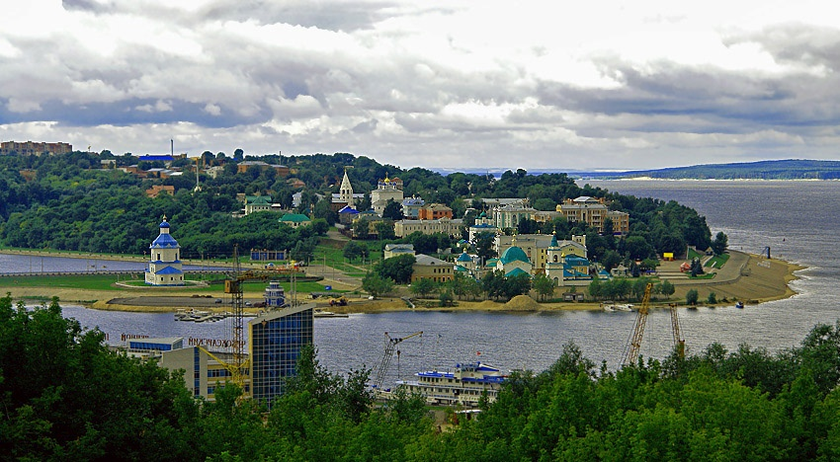
Моя родина - Чувашия

Slide 3
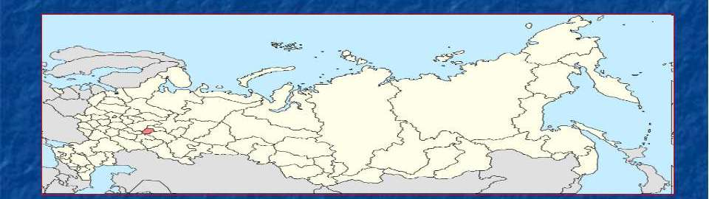
Чувашия на карте России

Slide 4
Численный состав населения Чувашии
(количество человек)
1 236 628

Slide 5
Проверь себя
758 064 - 1 = 758 063 (чел.) - останется в городе
478 564 + 1 =478 565 (чел.) – станет сельских жителей

Slide 6
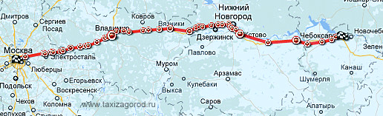
Расстояние от Москвы до столицы Чувашии – Чебоксары – 768 000 м

Slide 7
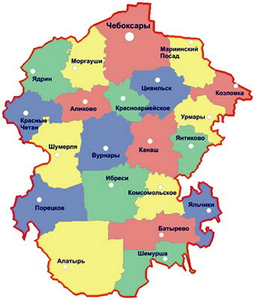
Карта Чувашии

Slide 8
Проверь себя
190 000 = 100 000 + 90 000
159 999, 160 000, 160 001

Slide 9
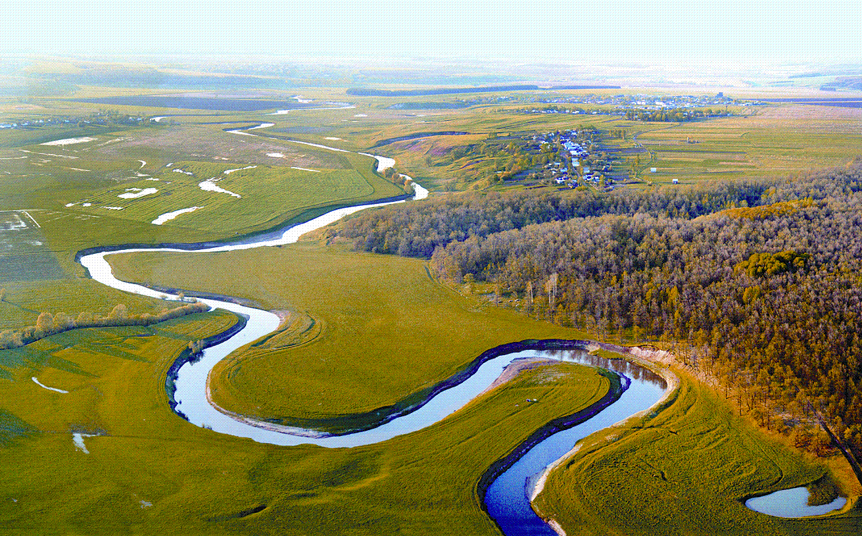
Река Волга протяженность на терр. Чувашии 127 000 м

Slide 10
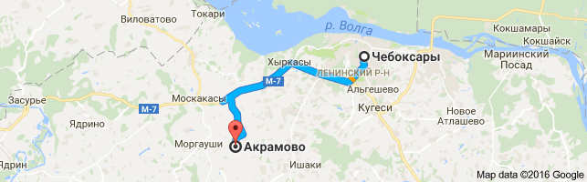
Расстояние от города Чебоксары до села Акрамово – 42 000 м

Slide 11

Меры длины
ММ, СМ, ДМ, М

Slide 12
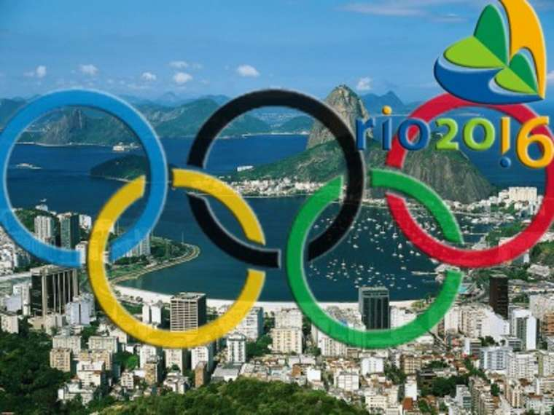
Расстояние от Чувашии до Рио-де-Жанейро (Бразилия)
11 777 000 метров

Slide 13
Тема:
Величины. Километр

Slide 14
Тема:
Величины. Километр
(кило + метр)
Кило... (франц. kilo..., от греч. chilioi - тысяча)
1км=

Slide 15
Тема:
Величины. Километр
(кило + метр)
Кило... (франц. kilo..., от греч. chilioi - тысяча)
1км= 1000м

Slide 16
160м
140 м
?
1 км
= 1000 м
160 м
140 м
?
1 км

Slide 17


